Slide 1
Педагогические секреты. Закрепление лексики Feelings.

Slide 2
Guess, I am happy or sad?...

Slide 3
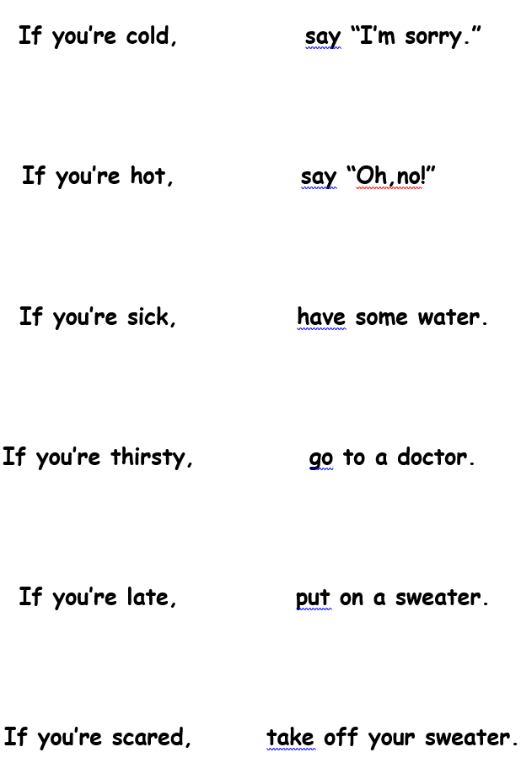
Match and get the true statement.
(можно разрезать на карточки)

Slide 4
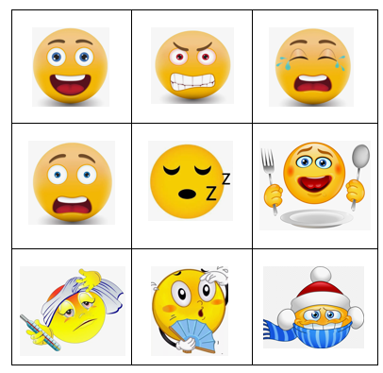
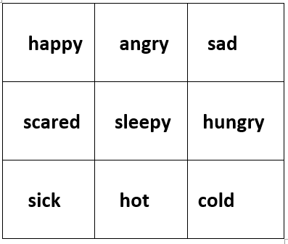
Игра Крестики Нолики

Slide 5
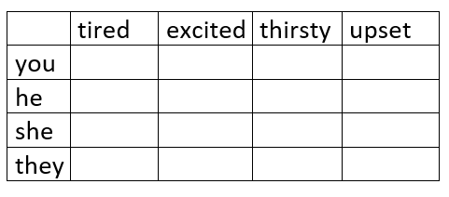
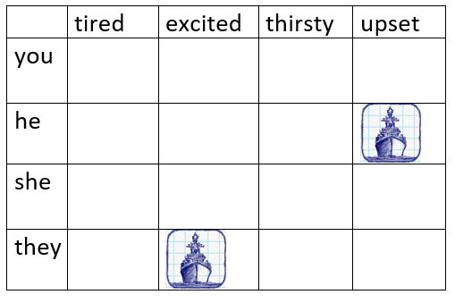
Игра Морской бой Поле нарисовано на доске или бумаге, всем хорошо видно, на нем учитель отмечает «удачные» попадания и «промахи» ребят.
Cправа поле морского боя учителя, который дети не видят. Они задают вопросы:
Are you tired?
Is he thirsty?
Are they upset?

Slide 6
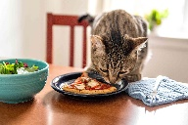
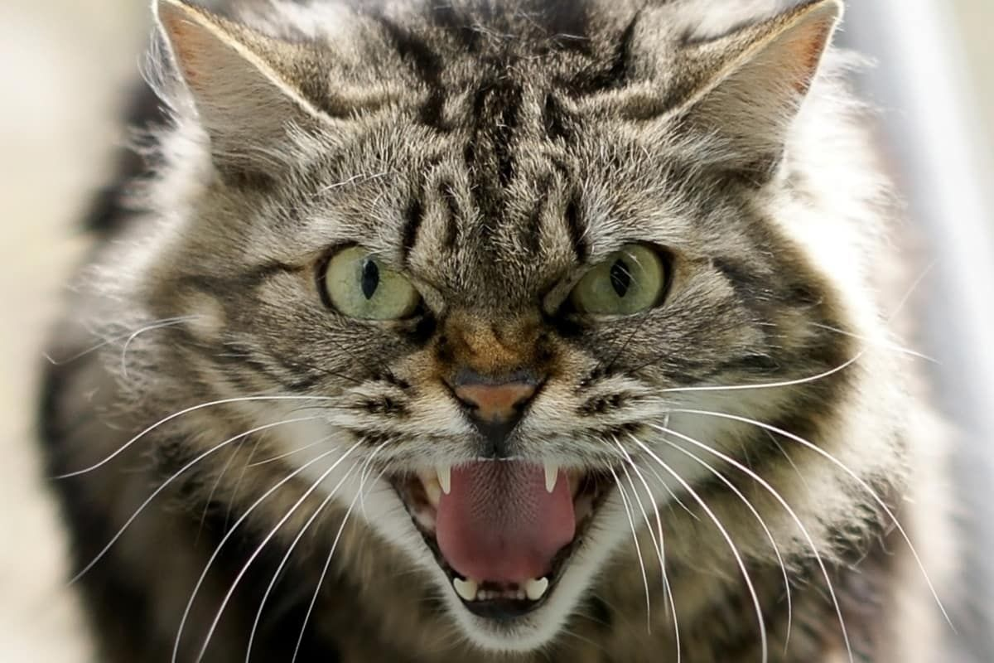
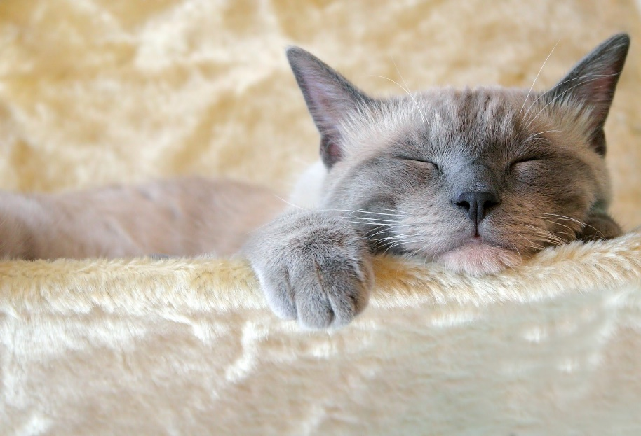
Угадай чувства животных

Slide 7
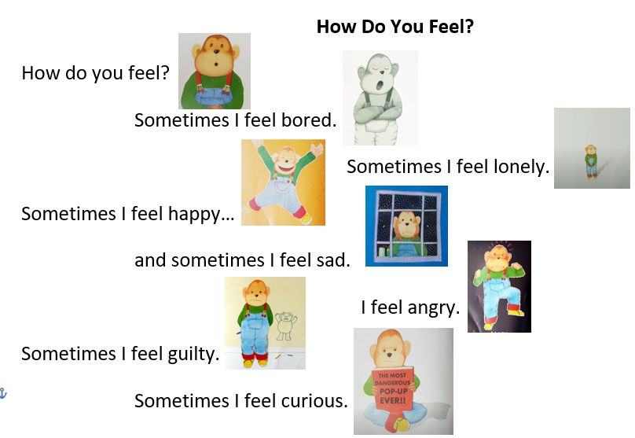
Распечатав картинки из книги How do you feel? By Anthony Browne можно сыграть в множество игр на закрепление лексики.

Slide 8
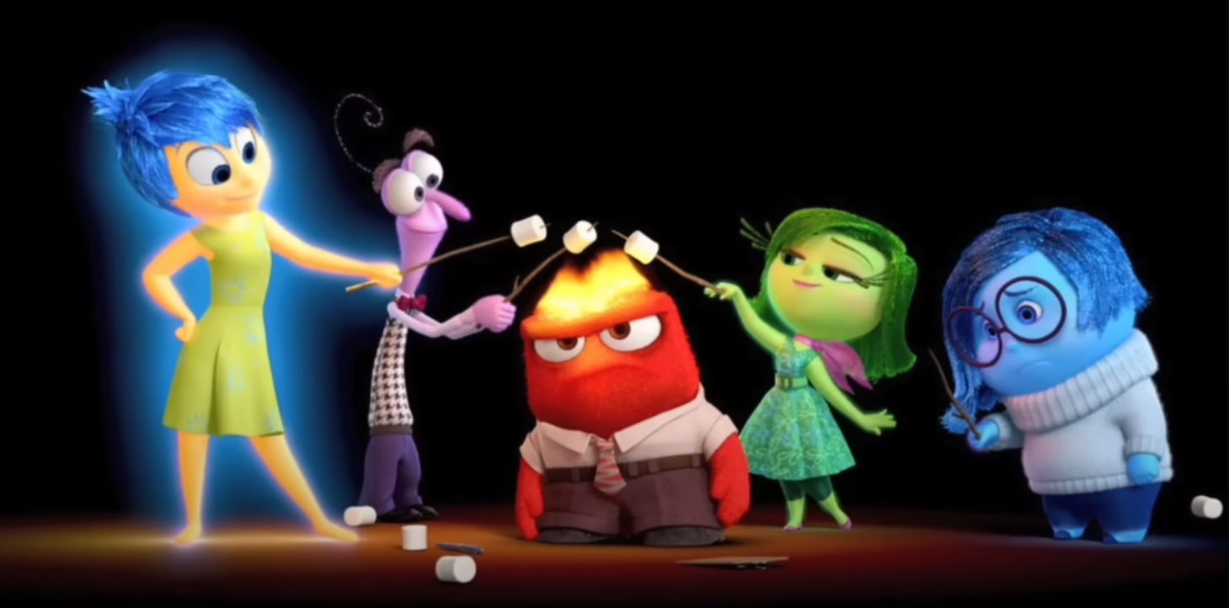
Сюжет мультфильма Inside out непосредственно связан с постоянным анализом наших эмоций.

Slide 9
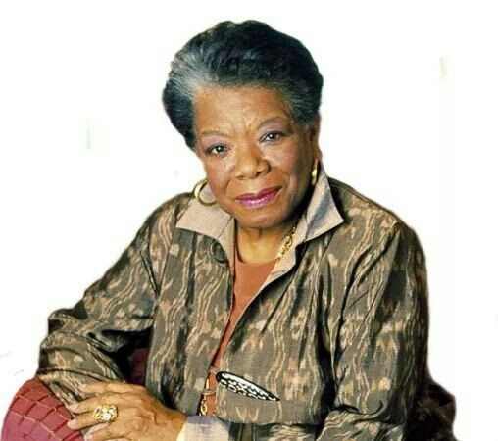
«Я поняла, что люди забудут, что вы им говорили, забудут, что вы им сделали, но люди никогда не забудут того, какие чувства вы у них вызвали» Майя Энджелоу, американская писательница и поэтесса

